Slide 1

Programador de Sistemas
Professor
Gelvazio Camargo

Slide 2

Introdução Java
Descrição.

Slide 3

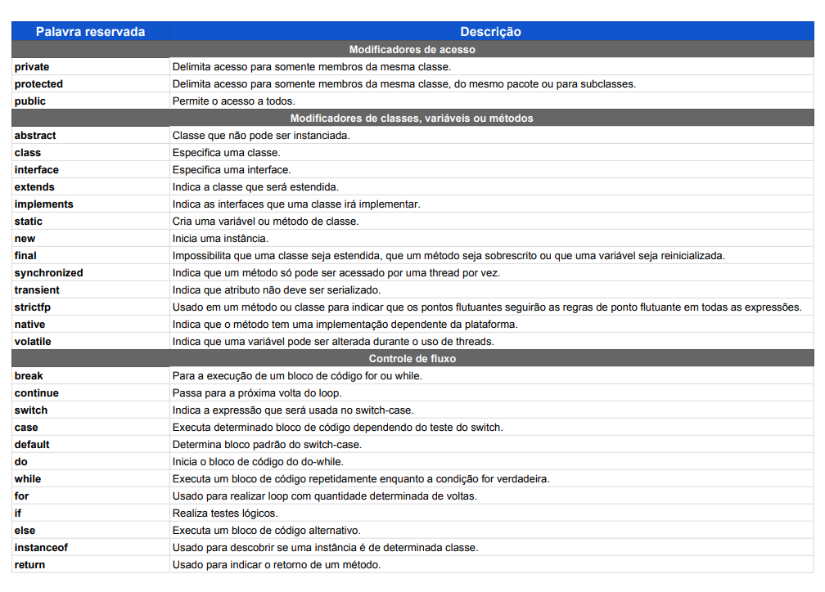

Slide 4
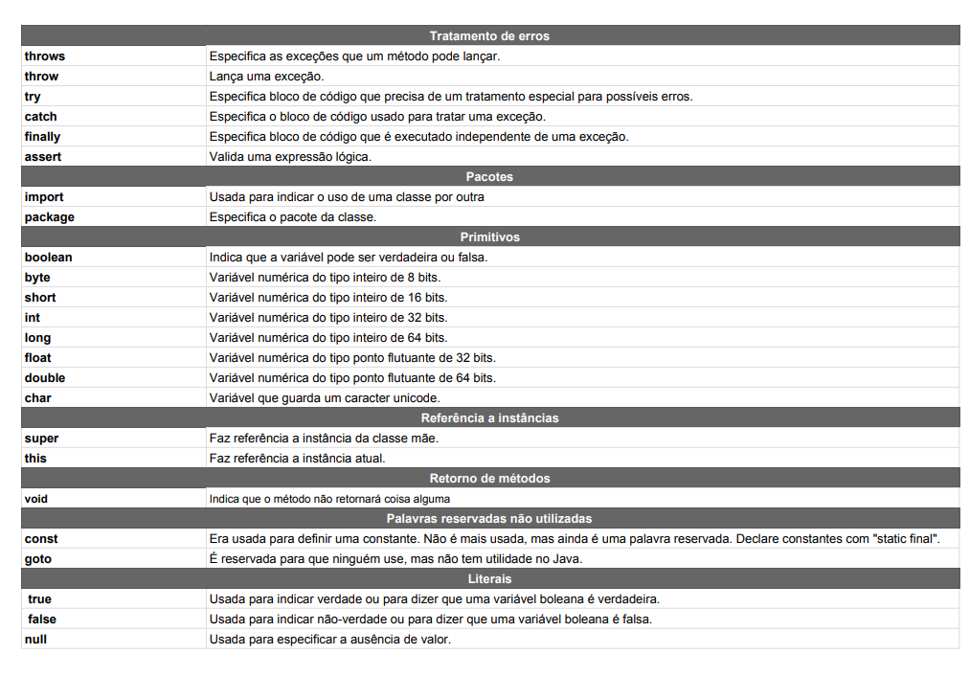

Slide 5


Slide 6


